Slide 1

网络安全
蜜罐应用实验分析
罗慧玉 & 王正安

Slide 2
Catalog
原理,分类
实战
概念
总结

Slide 3

什么是蜜罐
蜜罐是一种安全资源，其价值在于被扫描，被攻击和被攻陷。所有流入或流出蜜罐的网络流量都可能预示了扫描，攻击和攻陷。蜜罐的核心价值就在于对这些攻击活动进行监视，检测和分析

Slide 4
蜜罐技术是一种主动防御手段，通过伪装成正常的系统和安全资源来收集攻击者信息和网络攻击信息
所以攻击者入侵后，你就可以知道他是如何得逞的，随时了解针对服务器发动的最新的攻击和漏洞。还可以通过窃听黑客之间的联系，收集黑客所用的种种工具，并且掌握他们的社交网络。SSH蜜罐就是模拟SSH远程登录服务引诱黑客进行攻击行为，进行实时检测，实现跟踪记录

Slide 5

蜜罐是一台存在多种漏洞的计算机，而且管理员清楚它身上有多少个漏洞，蜜罐被入侵而记录下入侵者的一举一动，是为了管理员能更好的分析广大入侵者都喜欢往哪个洞里钻，今后才能加强防御。
为什么要设置蜜罐
另一方面是因为防火墙的局限性和脆弱性，因为防火墙必须建立在基于已知危险的规则体系上进行防御，如果入侵者发动新形式的攻击，防火墙没有相对应的规则去处理，防火墙保护的系统也会遭到破坏，因此技术员需要蜜罐来记录入侵者的行动和入侵数据，必要时给防火墙添加新规则或者手工防御。

Slide 6
蜜罐分类
低交互
中等交互
高交互

Slide 7
低交互蜜罐
低交互蜜罐最大的特点是模拟。蜜罐为攻击者展示的所有攻击弱点和攻击对象都不是真正的产品系统，而是对各种系统及其提供的服务的模拟。由于它的服务都是模拟的行为，所以蜜罐可以获得的信息非常有限，只能对攻击者进行简单的应答，它是最安全的蜜罐类型。

Slide 8
中等交互蜜罐
在一个特有的控制环境中模拟一个生产服务，它提供了更多的交互信息，同时也可以从攻击者的行为中获得更多的信息。在这个模拟行为的系统中，蜜罐可以看起来和一个真正的操作系统没有区别。它们是比真正系统还要诱人的攻击目标。

Slide 9
高交互蜜罐
高交互蜜罐具有一个真实的操作系统，它的优点体现在对攻击者提供真实的系统，当攻击者获得ROOT权限后，受系统，数据真实性的迷惑，他的更多活动和行为将被记录下来。缺点是被入侵的可能性很高，如果整个高蜜罐被入侵，那么它就会成为攻击者下一步攻击的跳板

Slide 10
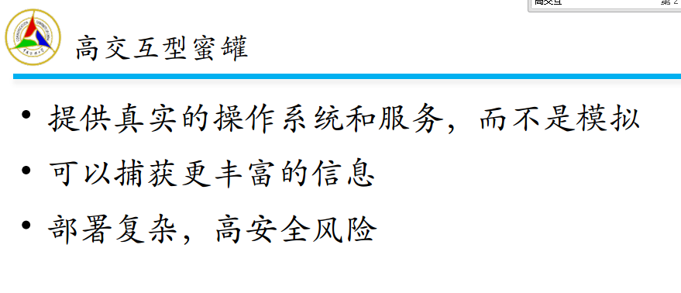
攻击者可以几乎自由的访问系统资源直至系统重新清除恢复。

Slide 11
SSH蜜罐原理
1）模拟为SSH网络服务进程, 记录每次SSH口令暴力破解所尝试使用的用户名与口令
2）在口令猜测成功之后为攻击者提供模拟的shell 执行环境
3）对攻击源IP 地址、使用的SSH 客户端类型、输入的控制命令以及下载的攻击工具文件进行捕获与记录.

Slide 12
kojoney
Kojoney 是一款低交互式 SSH 蜜罐，以 Python 语言编写。安装 Kojoney 之后，它会在机器上模拟出一个 SSH 服务，当互联网上的攻击者尝试连接该服务端口，就会被欺骗到蜜罐中，攻击者的口令猜测记录和攻击源 IP 地址都会被记录下来，而一旦攻击者猜测成功预先设定的用户名口令之后，他们就可以进一步地向 Kojoney 发出一些 shell 命令，Kojoney 对这些命令都会返回预先定义的响应消息，来愚弄攻击者，而只有 curl 和 wget 命令会触发 Kojoney 真实地下载攻击者所要求的文
件（往往是各种攻击工具），并保存到指定目录下以供进一步分析。
http://kojoney.sourceforge.net/
Add Something At Here
Add Something At Here
Add Something At Here
Add Something At Here
Add Something At Here
Add Something At Here

Slide 13
kippo
Add Something At Here
Add Something At Here
Kippo 则是受 Kojoney 的启发，是一个优秀的中等交互SSH蜜罐，旨在记录暴力攻击，最重要的是，记录攻击者执行的整个shell交互。
Add Something At Here
Add Something At Here
Add Something At Here
Add Something At Here
https://github.com/desaster/kippo

Slide 14
kippo
它在 Kojoney 基础上能够进一步提供更加真实的 shell 交互环境
1）支持对 一个文件系统目录的完全伪装，允许攻击者能够增加或者删除其中的文件；
2）包含一些伪装的文件内容，如/etc/passwd 和/etc/shadow 等攻击者感兴趣的文件；
3）以 UML（User Mode Linux）兼容格式来记录 shell 会话日志，并提供了辅助工具能够逼真地还原攻击过程；
4）引入很多欺骗和愚弄攻击者的智能响应机制，往往会让攻击者对自己的智商产生怀疑。
Add Something At Here
Add Something At Here
Add Something At Here
Add Something At Here
Add Something At Here
Add Something At Here

Slide 15
cowrie
Cowrie是一个中型的交互式SSH蜜罐，可以对暴力攻击、入侵等黑客行为进行记录。
特性
1）伪造的文件系统，可以增删文件
2）可以增加伪造的文件内容，攻击者甚至可以使用cat命令查看/etc/passwd
3）存储wget/curl下载的文件以及通过SFTP、SCP上传的文件
https://github.com/micheloosterhof/cowrie/
Add Something At Here
Add Something At Here
Add Something At Here
Add Something At Here
Add Something At Here
Add Something At Here

Slide 16
cowrie
目录结构
dl/ - 用于存储wget下载的文件
log/cowrie.log - log/debug输出
log/cowrie.json - JSON格式的输出
log/tty/ - session日志
utils/playlog.py - 重放session日志的工具
utils/createfs.py - 建立fs.pickle
data/fs.pickle - 伪造的文件系统
honeyfs/ - 用于伪造文件系统的文件内容
Add Something At Here
Add Something At Here
Add Something At Here
Add Something At Here
Add Something At Here
Add Something At Here

Slide 17
pentbox
PenTBox是一款常用来检测高防服务器网络压力的一种常用工具，PenTBox里面的web服务中含有honeypot功能，可以实现对特定端口的监听，记录访问信息，但是实现的交互信息极少，故可以看做是一个非常低交互的蜜罐，常见的端口访问有web访问（80端口）、ssh访问（22端口）、Telnet访问（23端口）等
http://pentbox.net/
https://github.com/whitehatpanda/pentbox-1.8
Add Something At Here
Add Something At Here
Add Something At Here
Add Something At Here
Add Something At Here
Add Something At Here

Slide 18
实验一
利用pentbox设置蜜罐并进行监视

Slide 19
部署蜜罐，请黑客入瓮
∞实验环境
虚拟机 kali-linux IP 10.0.2.6 （蜜罐）
虚拟机 attaker IP 10.0.2.4 （攻击者）
∞网络模式：NAT-Network模式

Slide 20
实验二
模拟SSH远程登录服务
利用cowrie设置蜜罐并进行监视

Slide 21
部署蜜罐，请黑客入瓮
∞实验环境
虚拟机 kali-linux IP 10.0.2.14 （cowrie蜜罐）
虚拟机 attaker IP 10.0.2.15 （攻击者）
∞网络模式：NAT-Network模式

Slide 22
实验三
模拟SSH远程登录服务
利用kippo设置蜜罐并进行监视

Slide 23
部署蜜罐，请黑客入瓮
∞实验环境
虚拟机 kali-linux IP 10.0.2.13 （kippo蜜罐）
虚拟机 attaker IP 10.0.2.15 （攻击者）
∞网络模式：NAT-Network模式

Slide 24
安装kippo
∞添加非root用户
adduser kippo –p *******(设置密码)
∞安装各种python相关包
apt-get install python-twisted python-twisted-conch python-dev python-crypto python-pyasn1 python-gmpy2 python-openssl python-mysqldb python-zope.interface
∞切换到指定目录下进行安装
cd /home/kippo
∞下载kippo包
svn checkout https://github.com/desaster/kippo

Slide 25
安装kippo
∞kippo配置文件
cp kippo.cfg.dist kippo.cfg
∞将公网访问服务器22端口的请求做端口转发，转发到蜜罐的端口2222中
iptables -A PREROUTING -t nat -i eth0 -p tcp --dport 22 -j REDIRECT -to-port 2222

Slide 26
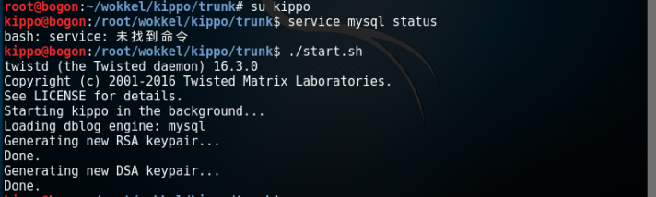
∞切换到指定目录，以非root用户启动蜜罐
./start.sh

Slide 27
配置文件说明
data/userdb.txt——设置外部连接蜜罐时的密码，可以设置稍微复杂但是在攻击字典里，诱使攻击者进行暴力破解并获取其行为
log/kippo.json与 log/kippo.log——均为日志
dl/*——攻击者上传的文件均会复制到这里
honeyfs/etc/motd——自定义欢迎/警告banner

Slide 28
攻击机通过SSH服务连接目标主机
∞扫描目标主机和端口上运行的软件的版本
nmap -sV 10.0.2.13
∞连接目标主机
ssh 10.0.2.13 -p 2222
∞攻击者在暴力破解成功后执行命令
攻击者最常用的shell命令 有查看当前用户 列举当前目录 退出shell 下载文件 删除文件等

Slide 29
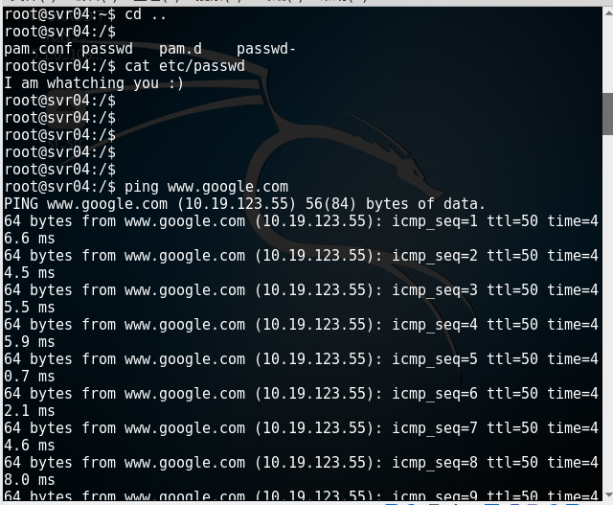
实时查看kippo.log日志 对攻击源IP 地址、使用的SSH 客户端类型、输入的控制命令以及下载的攻击工具文件进行捕获与记录.

Slide 30
kippo 和cowrie 两种蜜罐对攻击者入侵后支持的交互行为大致是相同的并且能够记录黑客完整的攻击过程，但是在实际使用仍有部分出入
1)当我们退出Kippo蜜罐时，将留在一个被困住的shell中。原因是Kippo不向客户端发送退出状态，因此客户端被有效地捕获在不可用的shell中。 即kippo使用exit或者ctrl+d退出的时候是无法退出的,显示退出,其实还没有完全退出,需要强制的关闭终端,才能完全退出,Cowrie则能通过exit 命令成功退出系统
2)大多数SSH扫描程序将查找接受root用户名和123456作为密码的蜜罐。该组合是Kippo的默认用户名和密码组合，但是Cowire接受除123456之外的一切密码
不同之处

Slide 31
pentbox
与kippo，cowrie 不同，pentbox仅能做到提供低交互蜜罐的环境，虽然能够实现对多个特定端口的监听，但是实际上对目标主机 的shell交互行为少之又少，而且生成的日志信息只能记录攻击者的IP地址，攻击时间和简单的尝试攻击行为

Slide 32
典型攻击行为
基本分为两步：
第一步，以攻破的蜜罐为基础跳板，通过SSH扫描工具来扫描周围网络中的其他SSH服务器
第二步，黑客在扫描的同时在蜜罐系统中下载安装一个ＩＲＣ代理服务器，ＩＲＣ是一个分布式的客户端／服务器结构。通过连接到一个ＩＲＣ服务器，可以访问这个服务器以及他所连接的其他服务器，即攻击者可以通过这个ＩＲＣ服务端来控制被攻击的服务器。在开放特定端口，从而接受其他ＩＲＣ僵尸网络程序的链接，以架构一个僵尸网络并控制大量服务器。

Slide 33
SSH服务安全建议与加固措施
1）屏蔽或限制部分访问SSH服务的IP，可使用DenyHosts等相同功能软件。分析sshd的日志文件，当发现重复的攻击时就会记录ip到hosts.deny文件，达到自动屏蔽IP的功能
2）使用防火墙来限制能够访问SSH服务的IP地址范围，或者在长期收集蜜罐中的攻击者信息后，可以制定恶意IP列表直接在防火墙做阻断，还可以在SSH服务器上安装一个防火墙，用于隔离内部和外部的网络。
3）关闭系统默认开启的Deamon服务，因为linux等系统下的网络服务程序一般由Deamon服务实现，或者将SSH监听端口由默认端口改为其他非标准端口，可以降低攻击者发现SSH Deamon 服务的可能性

Slide 34
SSH服务安全建议与加固措施
4）在22端口上部署类似试验中的SSH蜜罐系统进行部署，并进行网络中的主动防御
5）禁用远程root登录，或者关闭常用的mysql，ftp等服务
6）更改登录验证方式或者加强密码的强度。由于SSH服务支持两种认证方式，其中使用公钥的加密方式远比用户名口令的认证方式更安全，故可改变登录验证的方式
7）对于一些重要的关键性文件、配置文件和重要的个人资料，往往不希望用户进行随意的修改，需要对文件来进行权限的保护或者备份

Slide 35
参考文章
https://en.wikipedia.org/wiki/Kippo
https://www.edgis-security.org/honeypot/kippo-updated/
http://www.micheloosterhof.com/cowrie/
https://holdmybeer.xyz/2016/06/11/kippo-honeypot-install-and-setup/
https://github.com/micheloosterhof/cowrie/blob/master/INSTALL.md#step-1-install-dependencies
https://www.edgis-security.org/category/honeypot/
http://www.bingdun.com/news/bingdun/7917.htm
https://www.youtube.com/watch?v=FFzg8tuoGeI （cowrie）
https://www.youtube.com/watch?v=OyBiIjrVXgk （kippo）
https://www.youtube.com/watch?v=qO-tnCTULp8（pentbox）
Add Something At Here
Add Something At Here

Slide 36

This Is The End，thank you

